Slide 1
Lokatími 22. og 23. maí Samantekt og upprifjun

Slide 2
Dagskrá tímans
Upprifjun í íslensku og íslenskukönnun - Við ætlum að rifja upp hvað þið lærðuð í lotunum.
Markmið ykkar á vorönninni - Hver voru markmið ykkar, hvernig gekk að ná markmiðunum?
Umræður um námskeiðið (með mentor) - Mentorar koma í heimsókn í lok tímans í 30 mínútur. Við ætlum að spjalla um hvernig var á námskeiðinu.
Könnun Menntafléttunnar - Menntafléttan biður okkur vinsamlega um að taka þátt í könnun um námskeiðið.
Kynning á námskeiðinu fyrir samstarfsfólk - Við mælum með að allir þátttakendur kynni námskeiðið fyrir samstarfsfólki á starfsfmanna- eða deildarfundi.

Slide 3
Samantekt og upprifjun
1. lota
Eignarfornöfn
Minn mín mitt
Þinn þín þitt
2. lota
Spurnarorð
hvað, hvaða, hvor, hvert, hver, hvernig, af hverju ...
3. lota
Kyn og fallbeyging
Karlkyn – kvenkyn - hvorugkyn
4. lota
Tölurnar og fallbeyging
Þrír, þrjár, þrjú, þriggja, þriðji
5. lota
Lýsingarorð
Svangur, svangir, svöng, svangar,
svangt, svöng
6. lota
Sagnorð nútíð
Ég drekk kaffi
7. lota
Sagnorð þátíð
Ég drakk kaffi
8. lota
Samantekt og upprifjun

Slide 4
1. Lota Eignarfornöfn Minn – mín – mitt Þinn – þín – þitt Sinn – sín - sitt
Minn – mín – mitt
Pabbi minn (nf) er góður.
Mamma mín heitir Alina.
Barnið mitt er í leikskóla.
Þinn – þín – þitt
Pabbi þinn heitir Darius.
Mamma þín er góð.
Barnið þitt er í grunnskóla.
Sinn – sín – sitt
Pabba þykir vænt um strákinn sinn.
Mömmu þykir vænt um stelpuna sína.
Barninu þykir vænt um dótið sitt.

Slide 5
2. Lota Spurnarorð og orðaröð Er eitthvað athugavert við þessi svör?
Hvenær byrjar jólafríið hjá þér? Jólafríið byrjar 23. desember.
Hvað áttu mörg börn? 4 börn ég á. Ég á 4 börn.
Veistu hvað klukkan er? Fimm klukkan er. Klukkan er fimm.
Hvert ætlar þú um helgina? Ætla fara í bíó um helgina. Ég ætla að fara í bíó um helgina. Um helgina ætla ég í bíó.
Hvenær áttu afmæli? Afmæli ég á 4. maí. Ég á afmæli 4. maí.
Hvernig finnst þér harðfiskur? Finnst ég harðfiskur góður.. Mér finnst harðfiskur góður.
Hvað ætlar þú að gera í jólafríinu? Að elda ég ætla góðan mat. Ég ætla að elda góðan mat.

Slide 6
3. Lota Kyn og fallabeyging nf, þf, þgf, ef Hvaða fall?
Strákurinn (nf) og stelpan (nf) eru að leika í dúkkukróknum (þgf).
Þau (nf) eru frá Póllandi (þgf).
Ég (nf) ætla til Ítalíu (ef).
Mér (þgf) er illt í maganum (þgf).
Mér líður illa í maganum.
Áttu rauðan (þf) lit (þf) ?
Í kjólinn (þf) fyrir jólin (þf)?
Rýmið (nf) er bjart og gott að vinna verkefni (þf) þar.
Jóni (þgf) finnst gaman í vinnunni (þgf) .

Slide 7
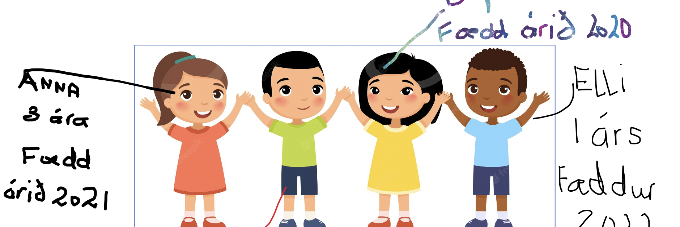
4. lota Tölurnar kyn og fallbeyging Hvað eru börnin gömul?

Slide 8
5. lota Lýsingarorð kk, kvk, hk svangur saddur þægur óþægur
Strákurinn er svangur
Strákarnir eru svangir
Stelpan er svöng
Stelpurnar eru svangar
Barnið er svangt
Börnin eru svöng

Slide 9
6. lota Breyttu sagnorðunum í nútíð að leika (sér) - að ganga frá
Strákurinn leikur (leika) fallega í dúkkukrók.
Börnin leika (leika) fallega í garðinum.
Stelpan gengur (ganga) frá í listasmiðjunni.
Strákarnir ganga (ganga) frá kubbunum.
Stákurinn gengur frá núna.
Er að …
Hvað ertu að borða núna? Ég er að borða fisk núna.
Hvað borðar þú á morgnana? Ég er að borða graut
Ég borða graut.

Slide 10
7. lota Breyttu sagnorðunum í þátíð að leika - að ganga frá
Strákurinn lék (leika) fallega í dúkkukrók.
Börnin léku (leika) fallega í garðinum.
Stelpan gekk (ganga) frá í listasmiðjunni.
Strákarnir gengu (ganga) frá kubbunum.
Strákarnir voru að leika í garðinum í gær.
Strákarnir voru að ganga frá kubbunum í gær.
Ég var að borða fisk í gær.
Ég borðaði fisk í gær.

Slide 11
Íslenskukönnun - valfrjálst (á námskeiðsvef)
Þið getið svarað könnuninni og sent Gullu í tölvupósti.
Gulla fer yfir könnunin og sendir ykkur tilbaka.
Könnunin hjálpar ykkur að sjá hvað þið lærðuð á námskeiðinu.
Könnunin hjálpar ykkur að sjá hvað þið þurfið að læra betur í íslensku.

Slide 12
Markmið mín á námskeiðinu
Hvernig gekk að ná markmiðunum?
Hver voru markmið ykkar?

Slide 13
Markmið Hver voru markmið þín á námskeiðinu? Hvernig gekk að ná markmiðunum?
Dæmi um svör:
Það gekk vel, ágætlega, ekki nógu vel, ég er að vinna í markmiðum mínum.
Bæta málfræði; það gekk ekki nógu vel, ég er að vinna í markmiðinu.
Læra ný orð og setningar með börnunum; það gekk ágætlega.
Tala íslensku rétt með börnunum; það gekk vel
Fara í vettvangsferð á bókasafn; það gekk vel
Bæta samvinnu og samskipti í leikfimi; það gekk vel að læra ný orð og setningar til að bæta samskiptin.
Læra tölurnar; ég er að vinna markmiðinu.
Að læra fleiri íslensk orð; það gekk vel.

Slide 14
Markmið
Ný orð – gekk vel að ná markmiðinu
Sagnorð og tölur – ágætlega
Læra ný lög – mjög vel
Læra forsetningar – er ennþá að læra
Skráningar fyrir börnin = ritun – gekk vel
Sjá um Blæsstund – gekk vel (upptaka) Blær – Blæ – Blæ – Blæs (Blæs+stund)
Læra fallbeygingu orða – erfitt og flókið, er ennþá að vinna í markmiðinu
Læra ný hugtök – það gekk vel (sjón, virk þátttaka, tjáning)
Læra meiri málfræði – gekk vel
Læra nútíð og þátíð - ágætlega
Læra meira um Lubba – ennþá að vinna í markmiðinu
Málfærði og fallbeyging orða – ennþá að vinna í markmiðinu

Slide 15
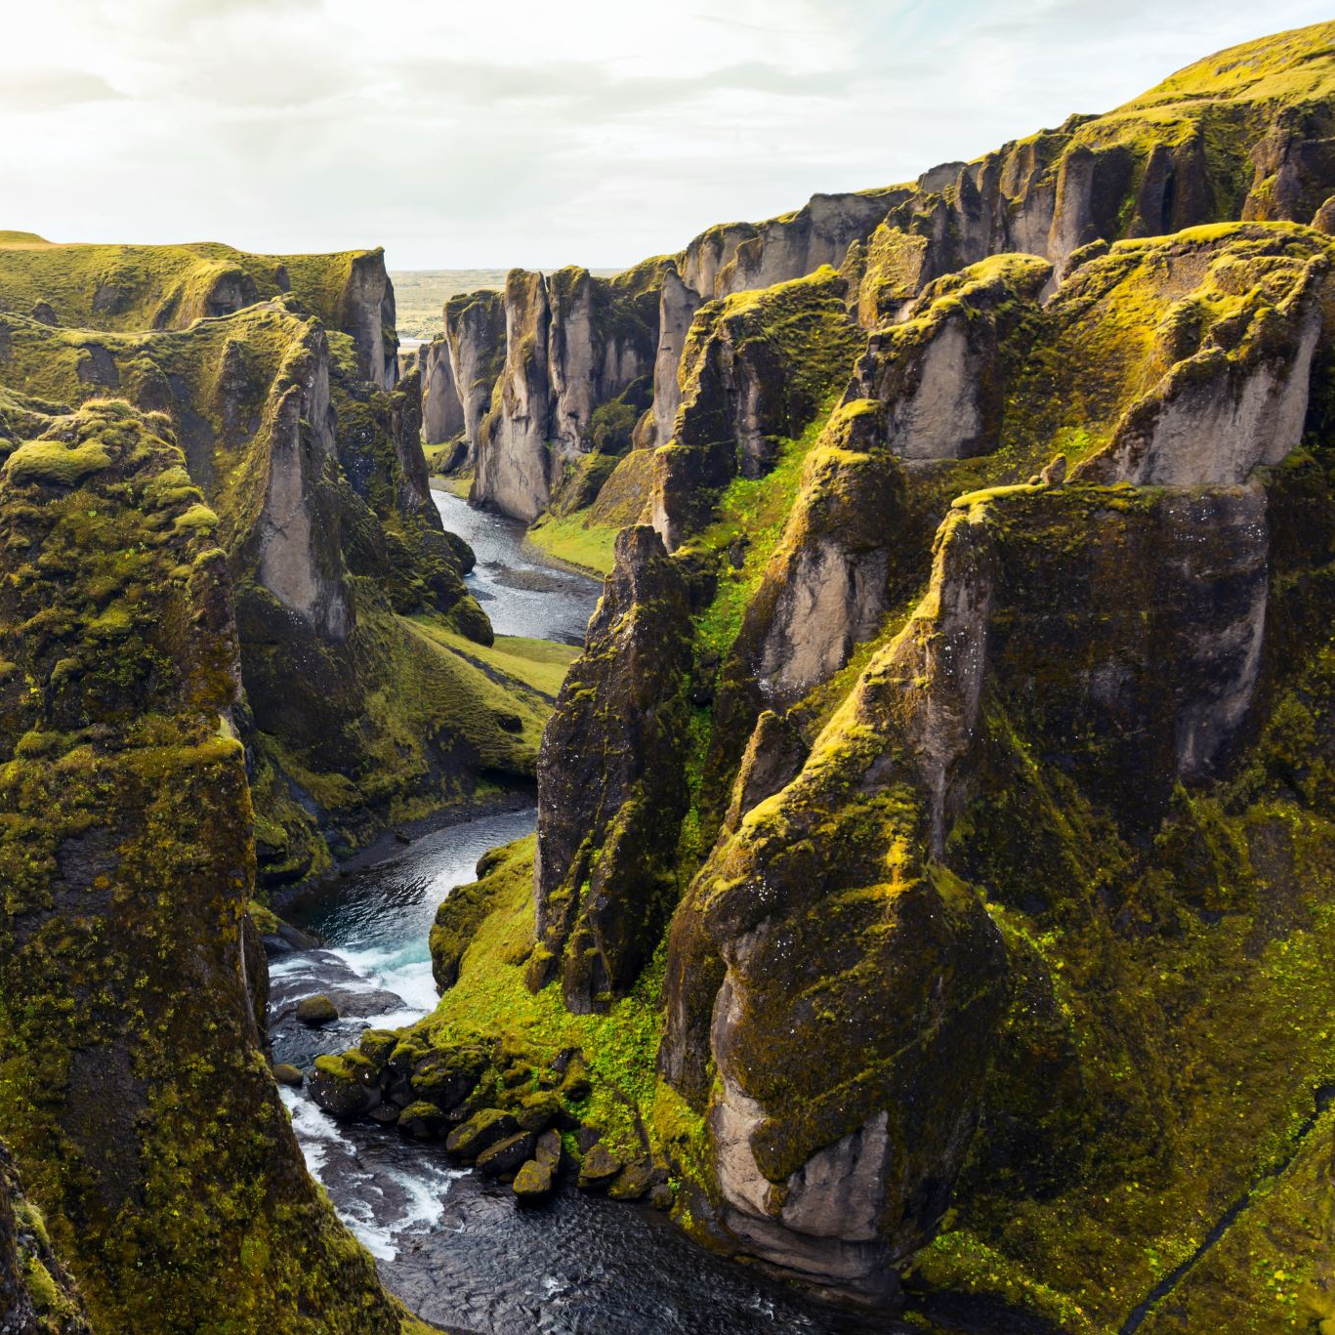
Málshættir og heilræði námskeiðsins
1. lota - Þolinmæðin þrautir vinnur allar.
2. lota - Æfingin skapar meistarann.
3. lota - Allir eru bændur til jóla.
4. lota - Allir brosa á sama tungumáli.
5. lota - Það læra börnin sem fyrir þeim er haft.
6. lota - Margt smátt gerir eitt stórt.
7. lota - Ekki setja öll eggin í sömu körfuna.
8. lota - Rúsínan í pylsuendanum.

Slide 16
Jákvæð athygli mánaðarins?
Munið þið eftir setningu?
Þetta reddast!

Slide 17
Samskipti um námskeiðið
Loturnar
Hvaða lota fannst ykkur skemmtileg og mikilvæg? Af hverju?
Hvaða lotu/efni finnst ykkur vanta í námskeiðið?
Lærðuð þið eitthvað nýtt á námskeiðinu í leikskólafræðum; aðferðir, verkefni, hugmyndir?
Hafið þið notað einhverjar hugmyndir eða verkefni sem voru kynnt á námskeiðinu í leikskólanum ykkar?
Lærðuð þið ný orð, setningar eða hugtök sem þið notið núna í leikskólanum?
Segið frá hugtökum sem þið lærðuð. Veljið hugtak (eða hugtök) sem ykkur finnst áhugavert og segið frá?
Hvaða tími dags (klukkan hvað) hentar leikskólanum þínum best fyrir svona námskeið?
Eru einhverjir í þínum leikskóla sem hafa áhuga á að koma á svona námskeið næsta vetur?
LOTURNAR:
Málörvun með sögum
Læsi í víðum skilningi
Skapandi leikskólastarf
Menningarnæmi og fjölmenning í leikskólastarfi
Leikur barna
Sjálfsmynd og samskipti í lýðræðislegu leikskólastarf
Málörvun og tónlist
Foreldrasamstarf í fjölmenningarlegu leikskólastarfi

Slide 18
Hafið þið notað einhverjar hugmyndir eða verkefni sem voru kynnt á námskeiðinu í leikskólanum ykkar?
Einingakubbar – byggja líkamann
Syngja á mörgum tungumálum (Meistari Jakob)
Nota myndir með tónlist
Lag í kassa (dót í kassa um lag)
Vettvangsferð (í garðinum, nota sjónskyn, snertiskyn)
Jóga í útiveru, teina steina til að búa til tröll
Prenta fána barnanna (þjóðirnar), fagna margbreitileika
Lag í kassa/poka; gera lagið sýnilegt
Málörvun með sögum
Læsi í víðum skilningi
Skapandi leikskólastarf
Menningarnæmi og fjölmenning í leikskólastarfi
Leikur barna
Sjálfsmynd og samskipti í lýðræðislegu leikskólastarf
Málörvun og tónlist
Foreldrasamstarf í fjölmenningarlegu leikskólastarfi

Slide 19
Námskeiðslok og kynning fyrir leikskólann ykkar (hugmynd að kynningu)
Ýmsar upplýsingar um námskeiðið
Hvað lærðir þú: Ég lærði og mér fannst ...
Leikskólar af öllu landinu (25 leikskólar, yfir 100 þátttakendur og mentorar).
8. lotur og 6 gestakennarar.
Fagtengd fræðsla og íslenskutímar.
Fundir með mentor.
Verkefni með börnunum.
Námskeiðsvefur og heimavinna.
Þakka mentor fyrir samstarfið
Segja frá einhverju sem þið lærðuð eða fannst áhugavert; aðferðir, verkefni, hugmyndir.
Ég lærði ...
Mér fannst ...
Mig langar að læra meira um ...
Segja frá; nýjum orðum, setningum, hugtökum, málsháttum.
Ég lærði til dæmis ...

Slide 20
Könnun fyrir Menntafléttuna (slóðin er á kennsluvefnum)

Slide 21
Viðurkenningarskjal
Nafn
Hefur lokið Menntafléttunámskeiðinu:
Nafn námskeiðs
Skólaárið 2023 - 2024
Staður og dagsetning
Fyrir hönd Menntafléttunnar:
Kennari námskeiðs

Slide 22
Hugtök sem þátttakendur lærðu á námskeiðinu
Lýðræði
Tjáning – að tjá sig
Sköpun
Fjölbreytni
Læsi
Inngilding
Athygli
Markmið
Ég ólst upp …
Kennsluaðferð
Uppgötvun
Endurgjöf
Aðlögun
Efniviður
Fordómar
Lota

Slide 23
Hugtök sem þátttakendur lærðu á námskeiðinu
Barnæska
Fjölmenning
Þátttaka
Hugtak og hugtök
Skynjun
Skynfæri
Stuðningur
Sjálfstraust
Bakland og stuðningsnet
Menning
Inngilding
Virðing

